Slide 1

疫情信息平台开发项目
—— Sprint1阶段报告
陈疏桐 何晓昕 王辰浩
夏海淞 杨巧文 张作柏

Slide 2
01
阶段需求 —— 打算做什么
content
02
原型展示 —— 完成了哪些
03
关键技术 —— 拿什么做的
04
执行方式 —— 怎么做成的
05
总结反思 —— 夸一夸自己

Slide 3

阶段需求
/01
我认为酒要一口一口地喝，路要一步一步地走，步子迈大了，咔！容易扯到蛋！

Slide 4
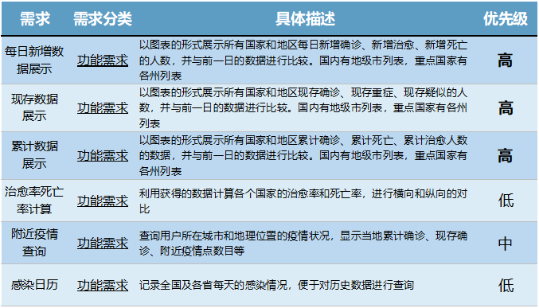
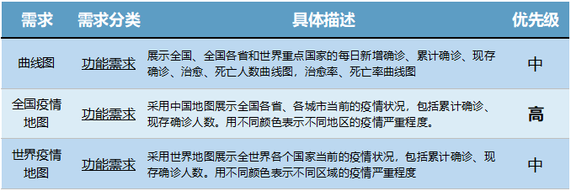
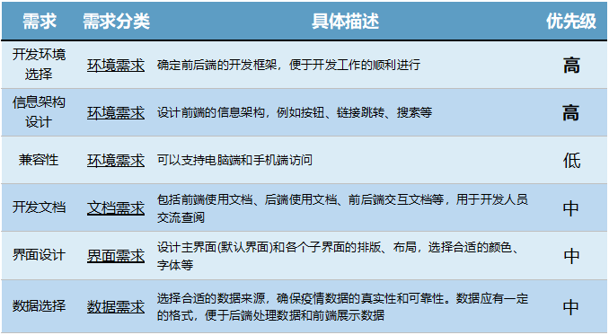
阶段需求
通过头脑风暴、问卷调查和竞品分析的方法得出了疫情平台的基本需求；综合需求的优先级与实现难度，挑选了其中部分作为 Sprint1 的阶段需求。
01
02
03
非功能性需求
基本数据需求
数据可视化需求

Slide 5

原型展示
/02

Slide 6

关键技术
/03

Slide 7
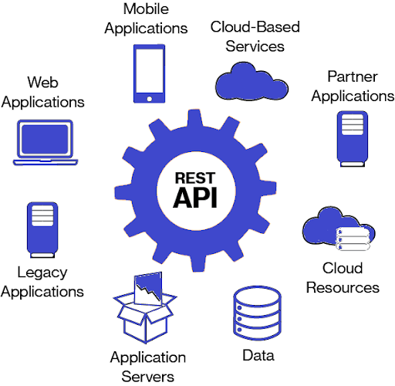



技术栈
前后端交互
后端开发
前端开发
React
Ant Design Pro

Slide 8
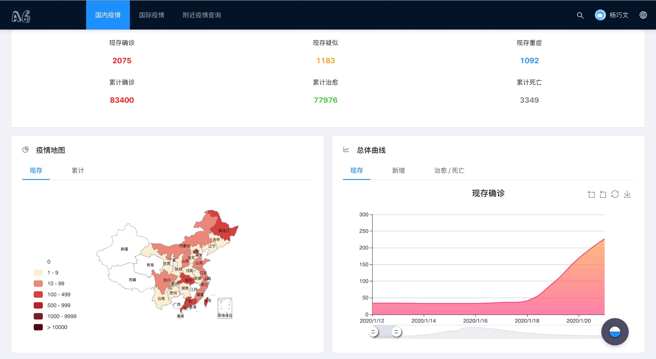
国内疫情
Ant Design Pro
echarts
疫情地图
曲线图

Slide 9
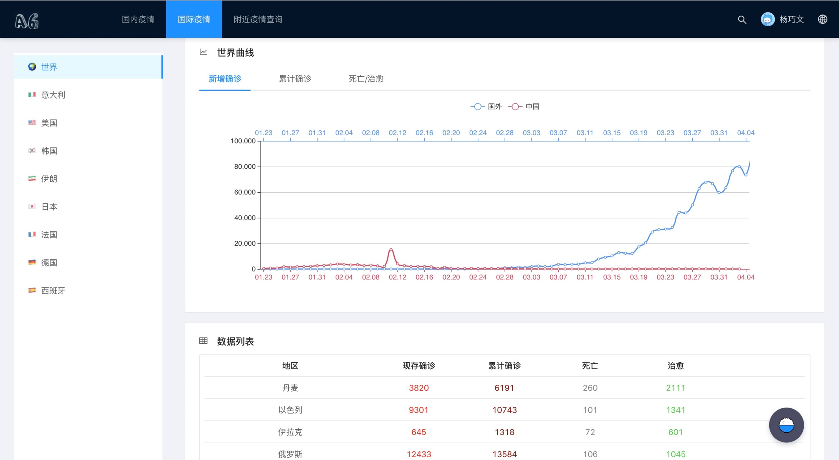
世界疫情
RESTful API
echarts
数据API

Slide 10
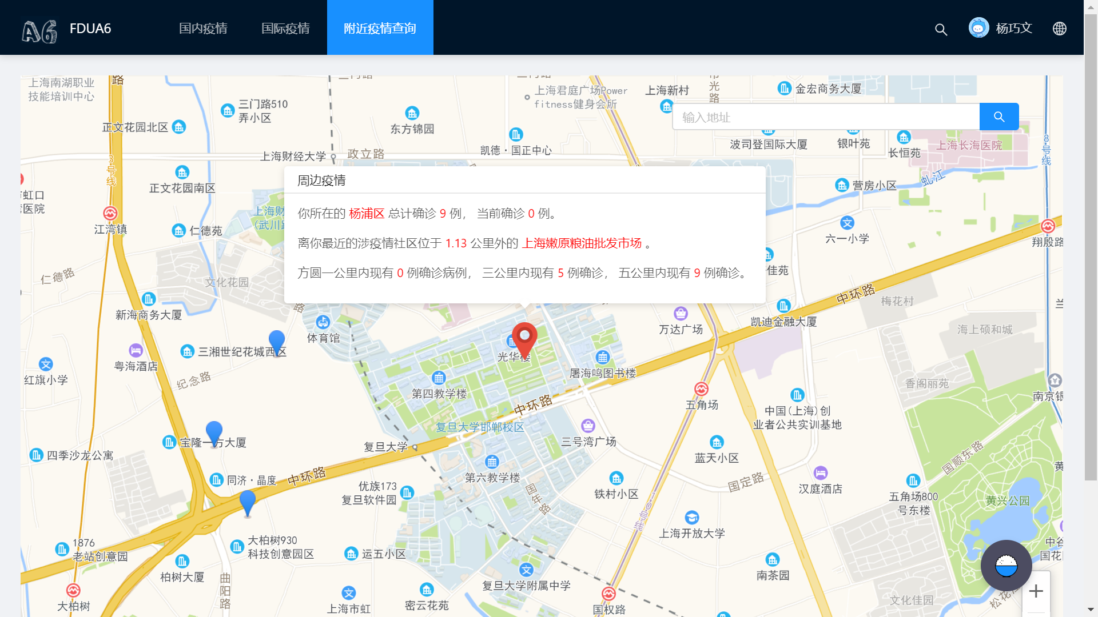
附近疫情
高德地图API
输入提示
附近信息
病例位置

Slide 11

执行方式
/04

Slide 12
开发模式
Scrum敏捷开发
陈疏桐——Scrum Master
协作平台
张作柏——产品负责人
Github 协作开发
全体组员——开发成员
Google Drive 共享文件
Overleaf 书写报告

Slide 13
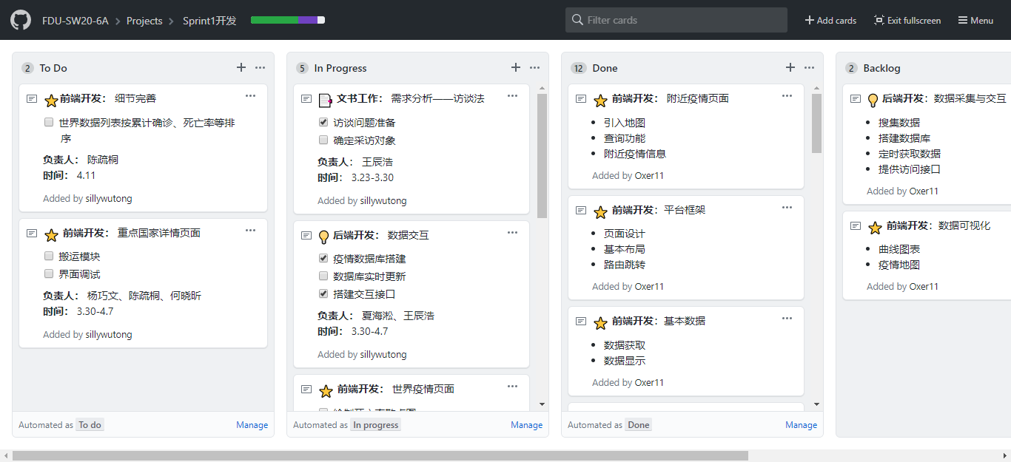
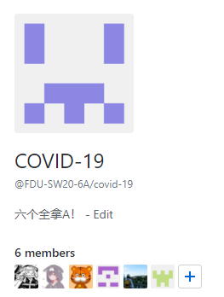
进度记录
Project Board
每周立会
开发文档

Slide 14
任务分解与分派 —— Week 1
南湖红船上的会议
——A6小组的诞生
确定选题
头脑风暴
Week 1
问卷调查
竞品分析

Slide 15
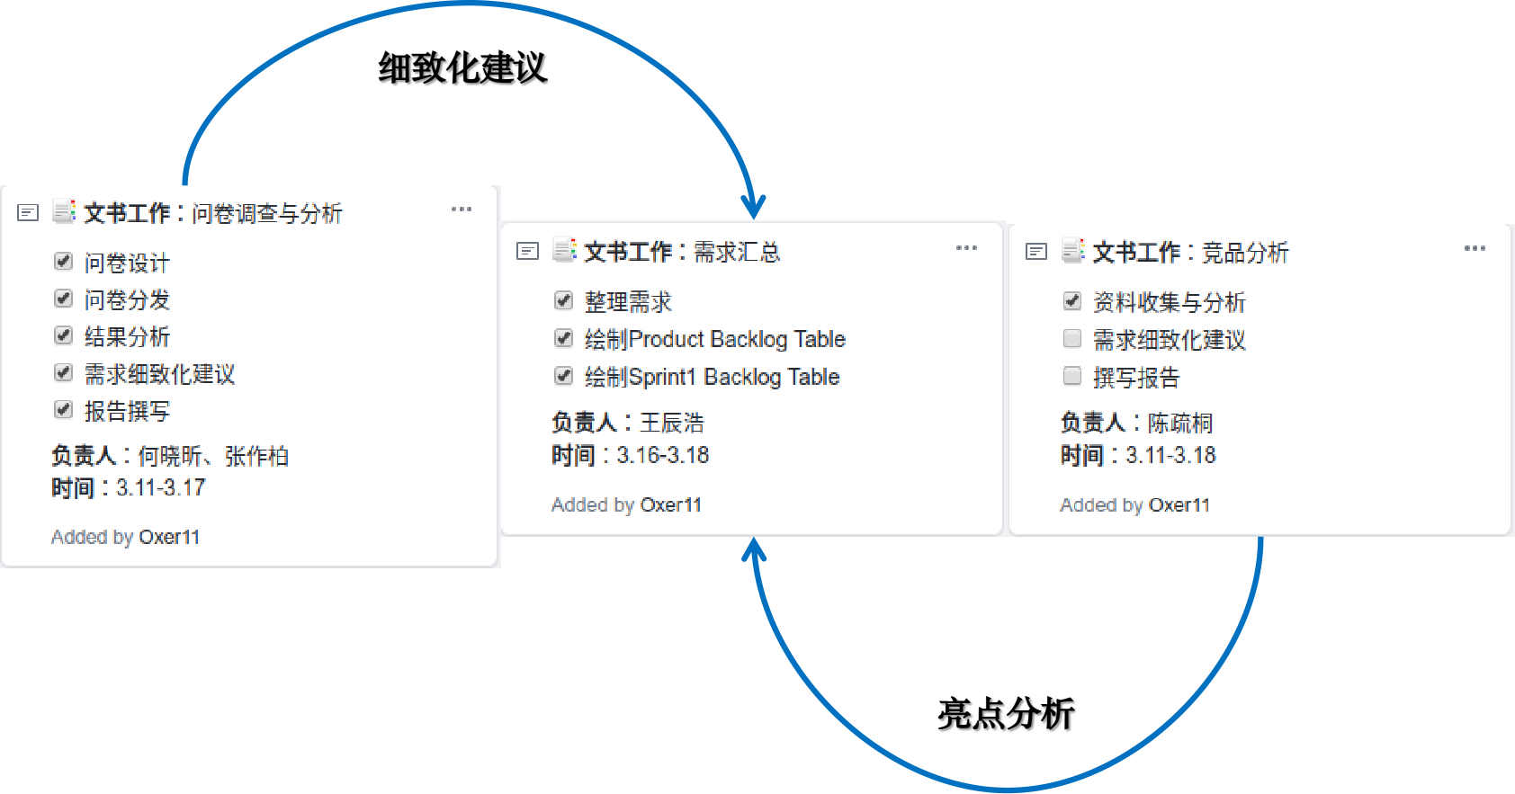
任务分解与分派 —— Week 2
八七会议
——清算错误，确定路线
问卷的分析总结
竞品分析
需求汇总
需求分析
规范化开发流程
前端框架
后端框架
前后端交互方式
Scrum团队分工
Project Board搭建
每周立会工作模式
技术栈选择
页面框架搭建
平台信息框架设计
页面布局设计

Slide 16
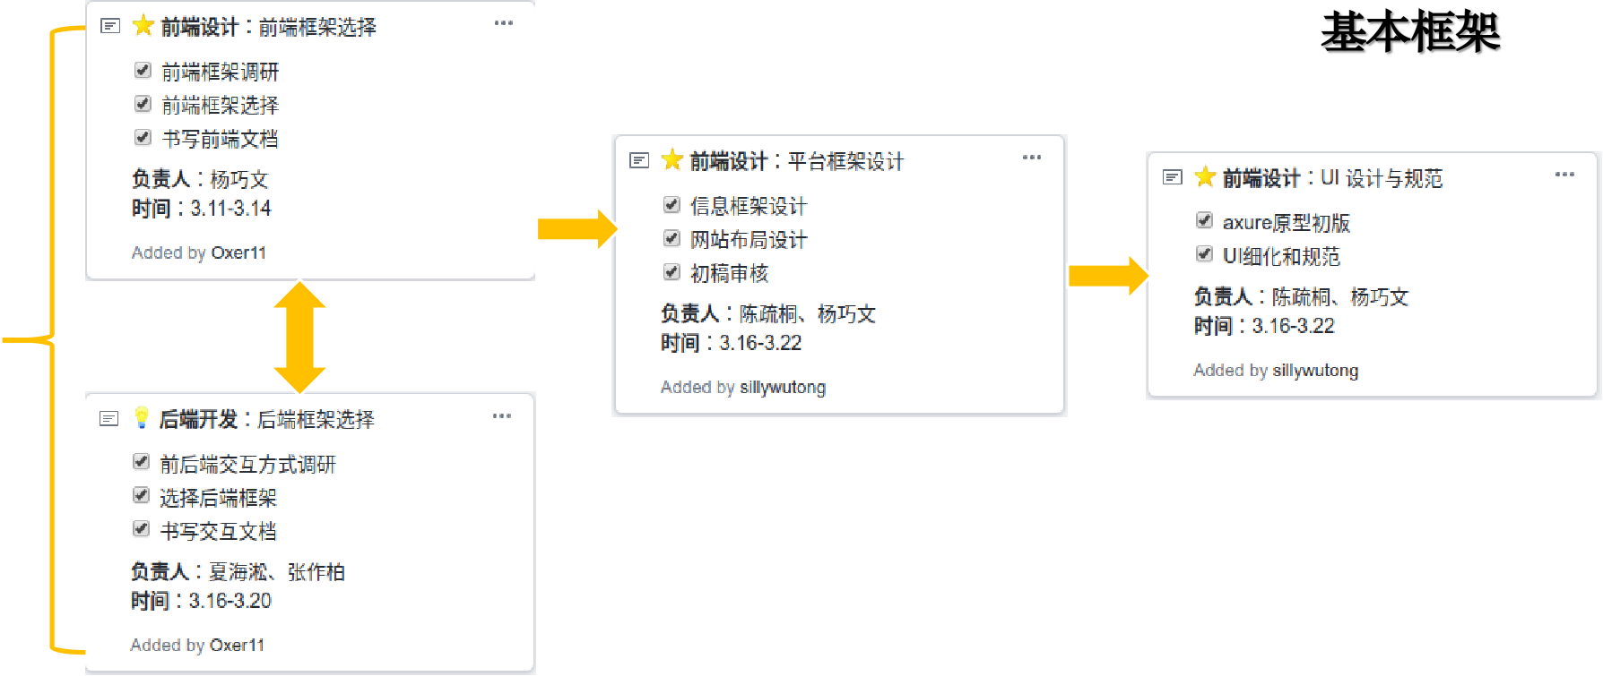
任务分解与分派 —— Week 2
八七会议
——清算错误，确定路线

Slide 17
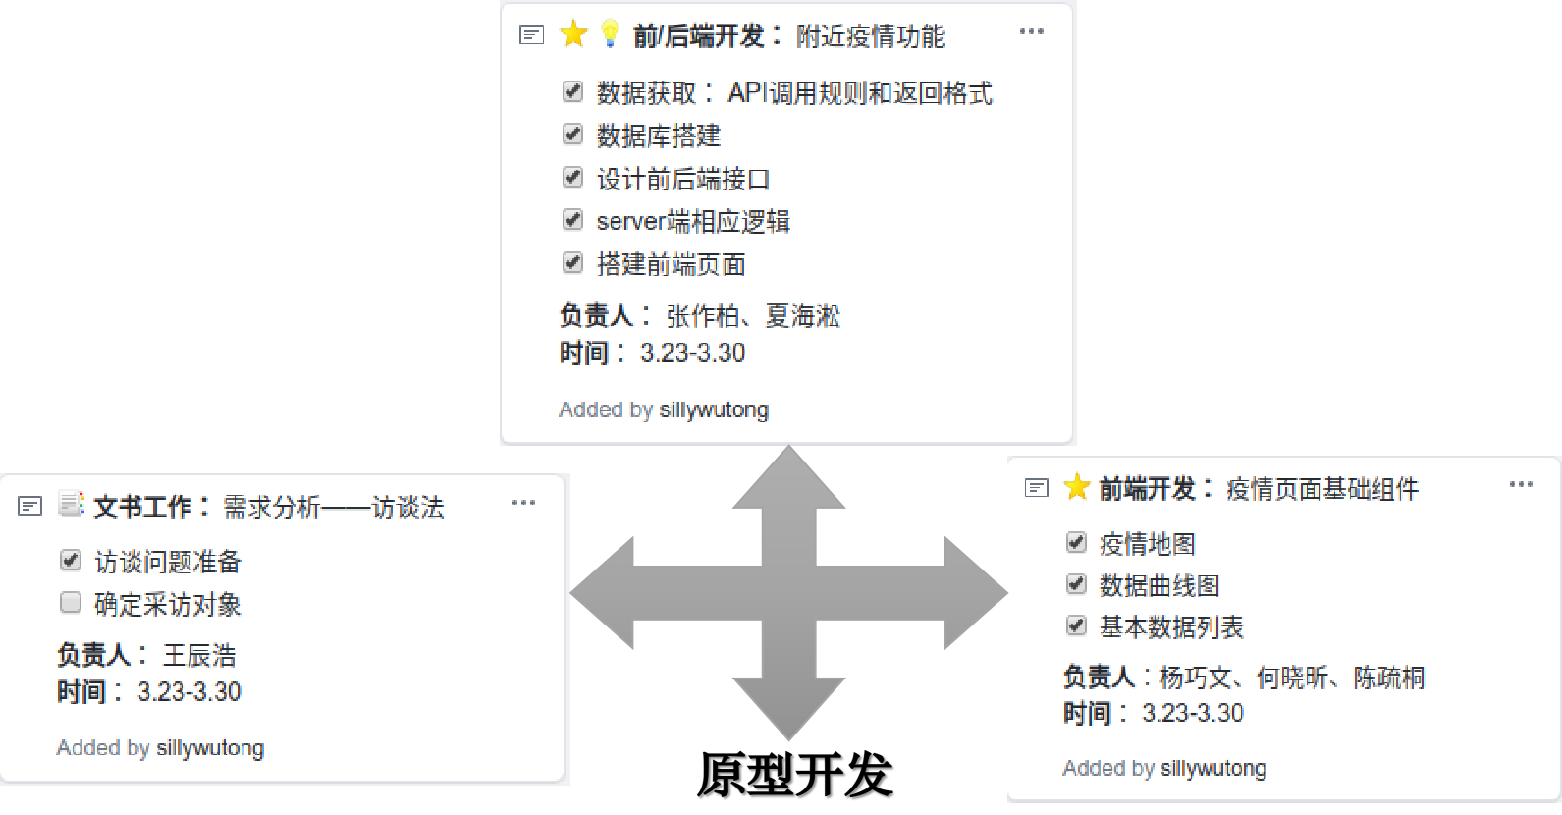
任务分解与分派 —— Week 3
一五计划
——把重点转移到项目开发上来

Slide 18


任务分解与分派 —— Week 4
八大
——鼓足干劲，力争上游， 多快好省地完成原型开发
前端开发
“
后端开发
报告书写

Slide 19
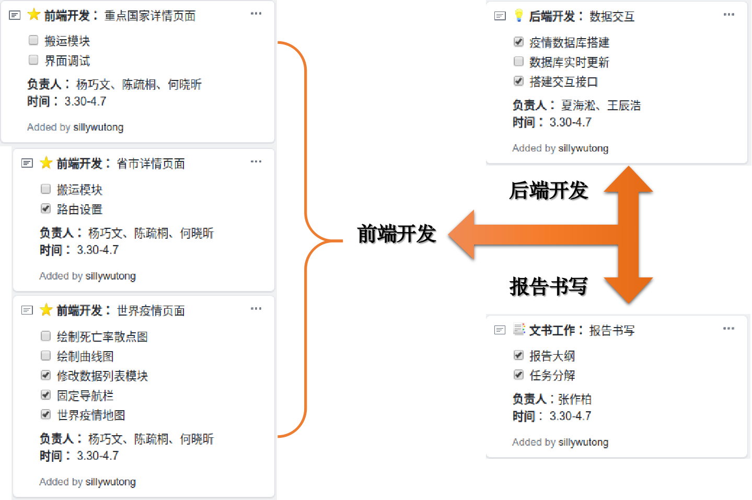
任务分解与分派 —— Week 4

Slide 20


总结反思
/05
I have a dream!

Slide 21

反思
总结
完成计划
执行模式
协作方式
开发时间
规范化管理
项目未来规划

Slide 22

Thanks. And Your Slogan Here.
Speaker name and title
www.islide.cc

